Slide 1

guap.ru
ТЕХНИЧЕСКОЕ ПРОЕКТИРОВАНИЕ. РАЗРАБОТКА ПРОГРАММНОГО ОБЕСПЕЧЕНИЯ ДЛЯ АВТОМАТИЗИРОВАННОЙ/ИНФОРМАЦИОННОЙ СИСТЕМЫ АВТОБУСНОГО ВОКЗАЛА
Выполнил: студенты группы 4232М
Губайдулин Владислав Фаталиевич

Slide 2

Цель технического проектирования
Цель: повышение эффективности работы предприятия, значительное улучшение опыта получения услуг для пассажиров, упрощение и гарантирование верного учёта ресурсов (водители, автобусы).
Назначение: автоматизации следующих процессов:
• покупка билетов;
• демонстрация актуальных рейсов;
• назначение водителей и ТС на рейсы.

Slide 3
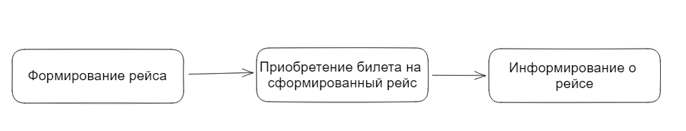
Системный анализ
Упрощённая модель процессов на автовокзале

Slide 4
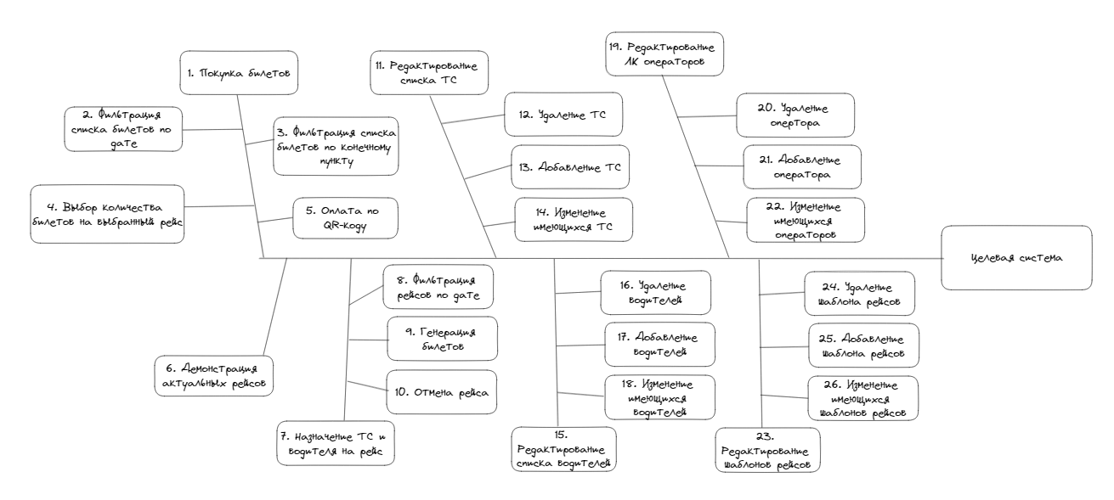
Назначение системы
Дерево функций изделия

Slide 5
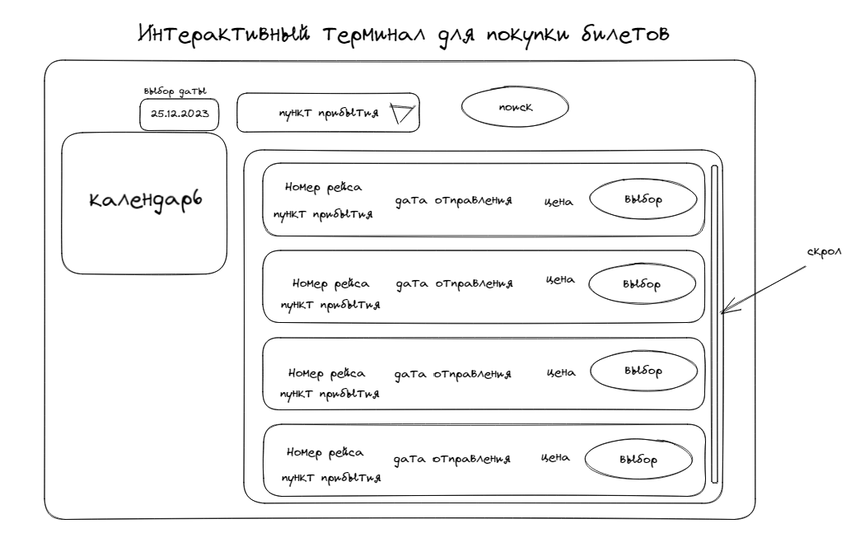
Функциональные требования
Требования к интерактивным терминалам по продаже билетов:
• возможность фильтрации рейсов;
• демонстрация актуальной информации о рейсе: стоимость билета, количество оставшихся мест, время в пути, тип ТС (марка);
• возможность выбрать конкретный билет и их количество;
• оплата по QR-коду.

Slide 6
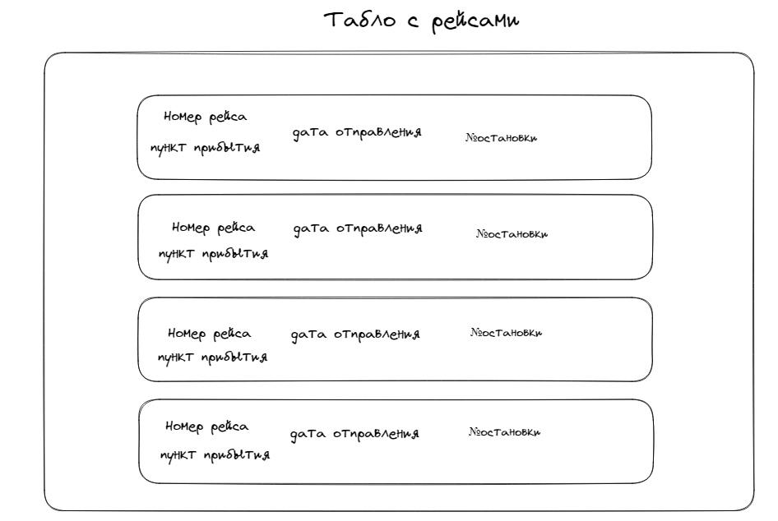
Функциональные требования
Требования к информационному табло:
• демонстрация актуальной информации о рейсе: время отправления, номер остановки;
• демонстрация только будущих рейсов, относительно текущих даты и времени.

Slide 7
Функциональные требования
Требования к АРМ оператора:
• назначение ТС и водителя с использованием технологии drag&drop;
• создание билетов на основании вместительности выбранного ТС;
• возможность изменить назначенное ТС, если новое ТС содержит мест не меньше, чем уже было продано билетов;
• возможность назначения нескольких автобусов на рейс;
• возможность назначить только того водителя, у которого нет переизбытка рабочего времени.

Slide 8
Функциональные требования
Общие требования к системе:
• наличие строгой ролевой модели: покупатель, табло, оператор, администратор;
• наличие индивидуальных аккаунтов у операторов;

Slide 9
Концепция и принципы построения изделия
Цель | Решаемая проблема | Что необходимо реализовать
Ввести грамотный учёт ресурсов | Выполнение норм, прописанных для законной работы автобусной станции | Системе необходимо запрещать операторам назначать неподходящие на рейс
Улучшить опыт пассажиров в ожидании их рейса | Увеличение репрезентативности информации об актуальных рейсах | Реализовать наглядное и удобное табло актуальных рейсов
Оптимизировать очереди у касс, в которых приобретаются билеты | Увеличить количество обсуживающих пассажиров мест, в которых можно приобрести билет на рейс | Реализовать интерактивный интерфейс покупки билетов, который будет доступен пассажирам
Увеличить контроль за кассирами | Минимизировать возможность кассиров «задерживать» билеты до нужного покупателя или продавать их по завышенной цене | Реализовать интерактивный интерфейс покупки билетов, который будет доступен пассажирам

Slide 10
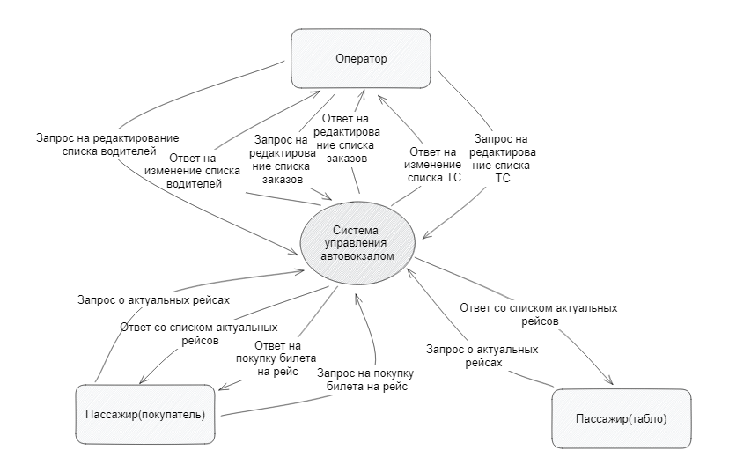
Концепция и принципы построения изделия
Контекстная диаграмма для разрабатываемой системы

Slide 11
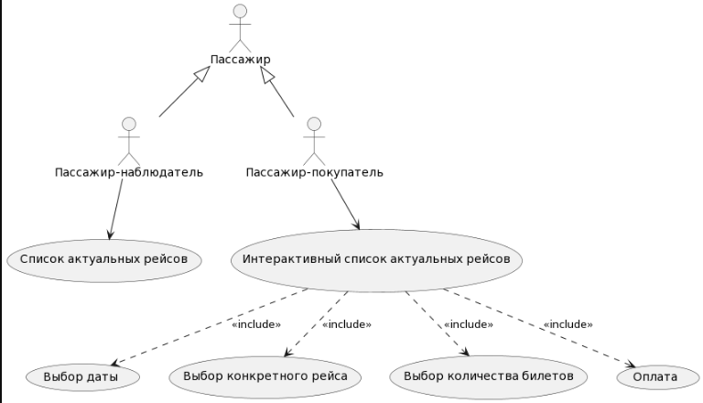
Моделирование предметной области
Диаграмма прецедентов для пользователей-пассажиров

Slide 12
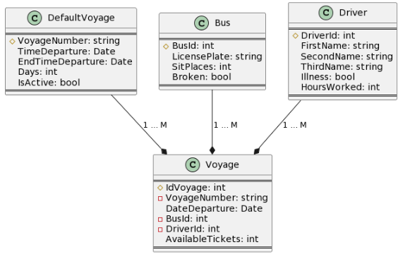
Моделирование предметной области
Диаграмма классов

Slide 13
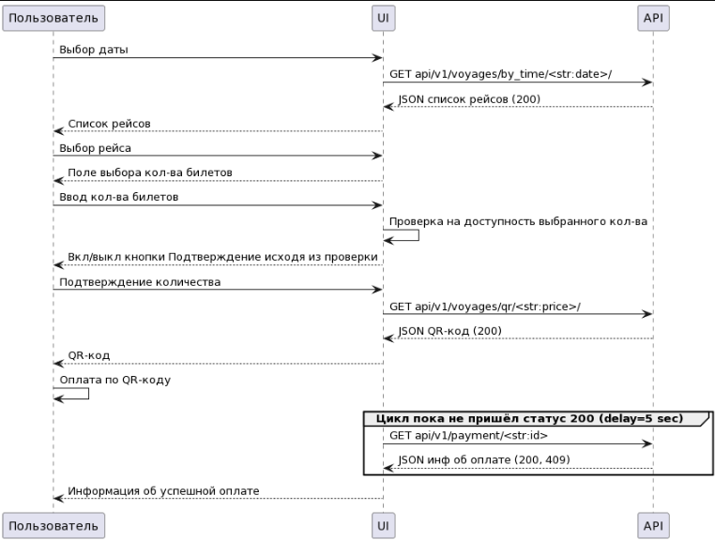
Моделирование предметной области
Диаграмма последовательности для действия «Покупка билетов через интерактивный терминал»

Slide 14
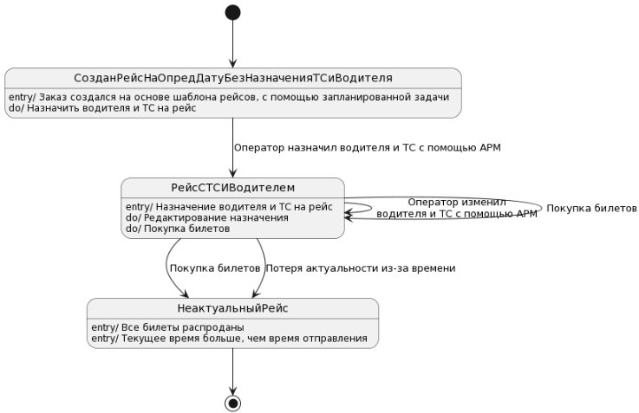
Моделирование предметной области
Диаграмма состояний для сущности «Рейс»

Slide 15
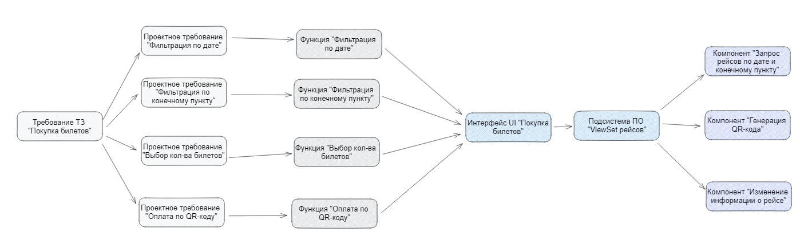
Функциональная структура изделия
Цепочка «требования – функции – подсистема ПО – Компонент ПО» для требования ТЗ «Покупка билетов»

Slide 16
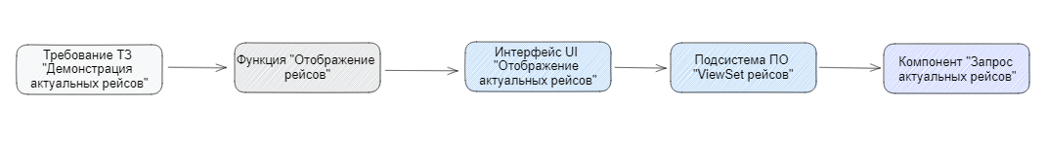
Функциональная структура изделия
Цепочка «требования – функции – подсистема ПО – Компонент ПО» для требования ТЗ «Демонстрация актуальных рейсов»

Slide 17
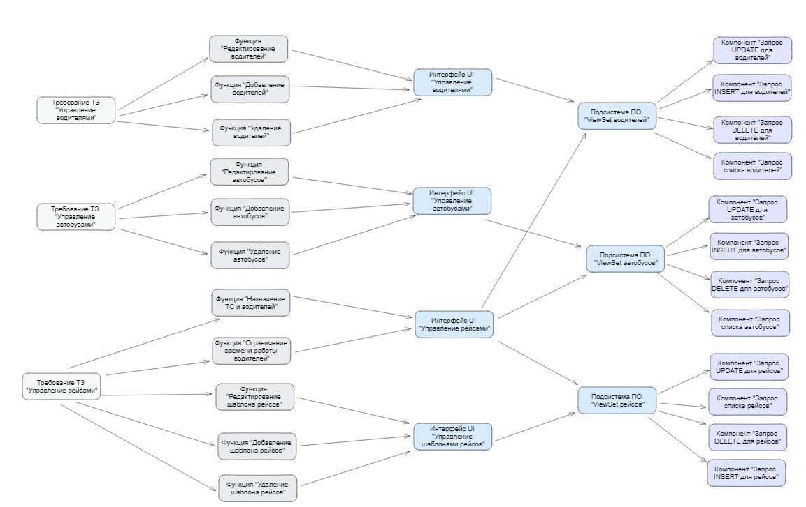
Функциональная структура изделия
Цепочка «требования – функции – подсистема ПО – Компонент ПО» для требования ТЗ «АРМ оператора»

Slide 18
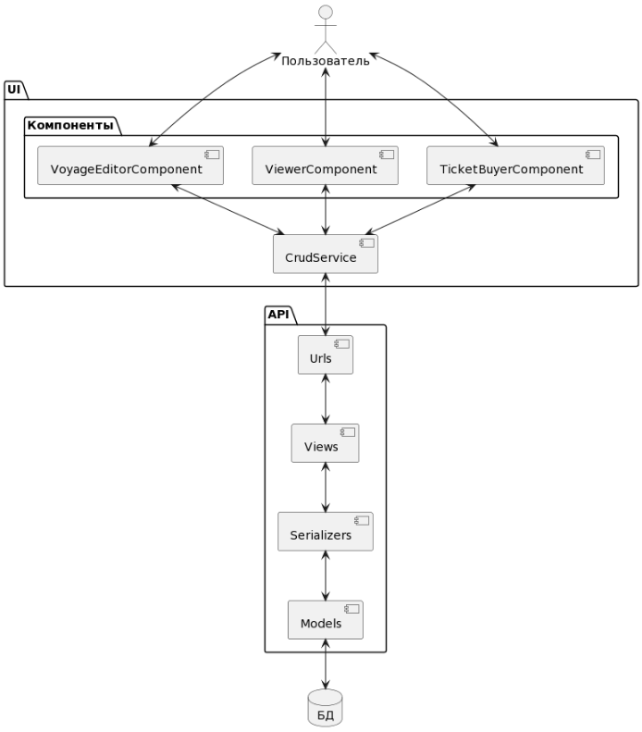
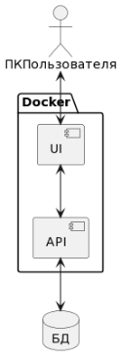
Архитектура изделия
Техническая архитектура
Архитектура ПО

Slide 19
Ролевая модель
Роль | Обязанности
Менеджер проекта | Руководство командой, обеспечения связи между подразделениями
Проектировщик | Анализ требований, разработка архитектуры, контроль качества
Разработчик (middle) | Контроль архитектурных и технических спецификаций, подбор инструментов и стандартов, написание программного кода, развертывание написанного кода в среде
Тестировщик (middle) | Составление сценариев тестирования, выполнение сценариев тестирования, автоматизация тестирования
Аналитик | Анализ требований, контроль качества, разработка плана документирования, участие в тестировании, составление отчётности

Slide 20
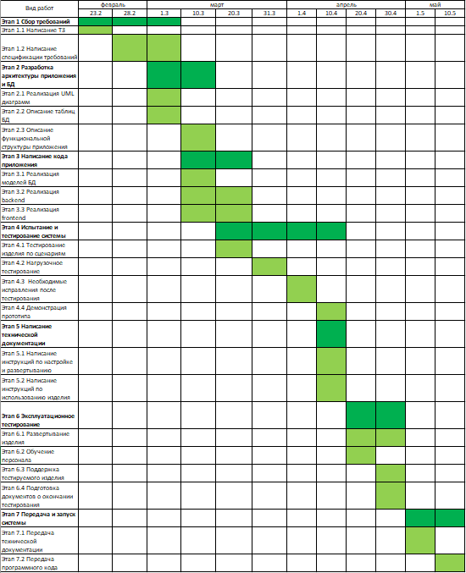
Сетевой график

Slide 21
Спасибо за внимание!

